Slide 1

《神经网络与深度学习》
第二章 机器学习概述
王逍
xiaowang@ahu.edu.cn
计算机科学与技术学院 安徽大学

Slide 2
教学内容
机器学习
概念
原理
线性回归
定义
经验风险最小化
最小均方误差
结构风险最小化
最大似然估计
最大后验估计
机器学习的几个关键点

Slide 3
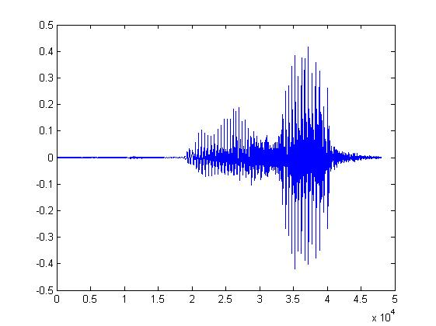

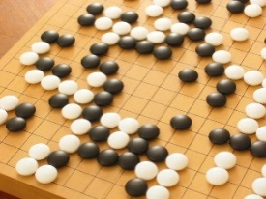
机器学习 ≈ 构建一个映射函数
语音识别
图像识别
围棋
对话系统
“你好”
“猫”
“5-5”
(落子位置)
“你好”
“今天天气真不错”
用户输入
机器

Slide 4

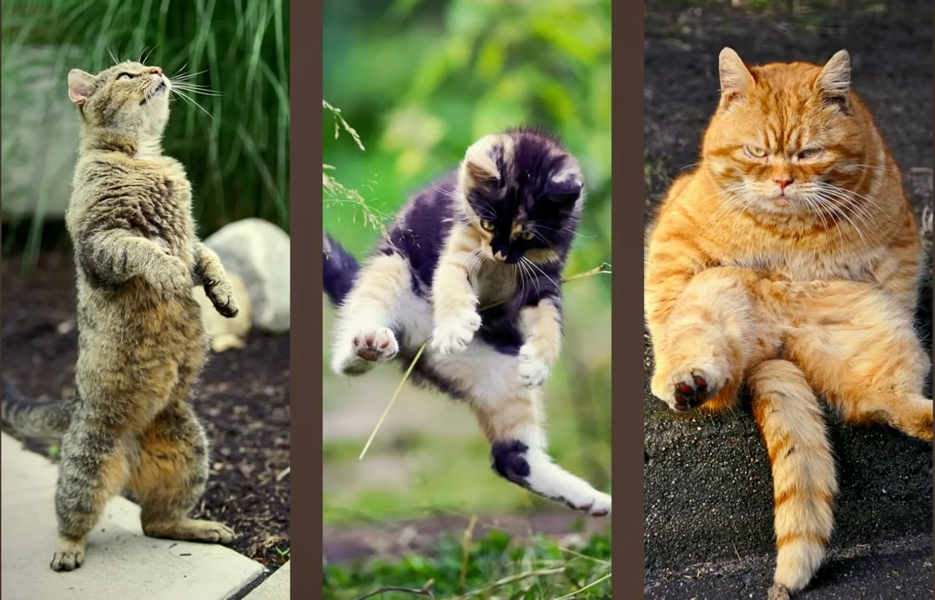
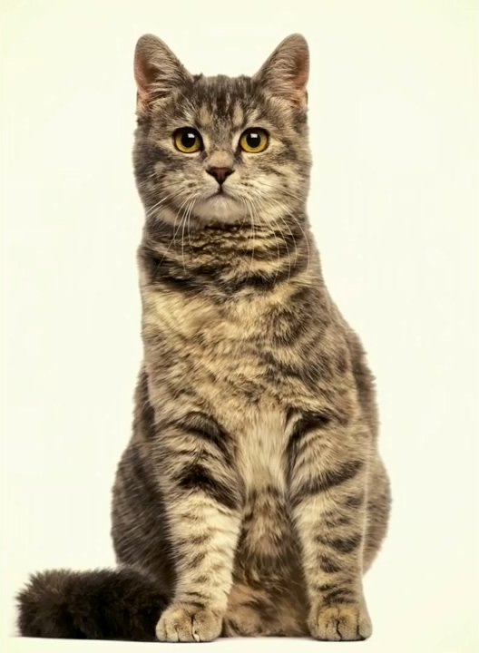
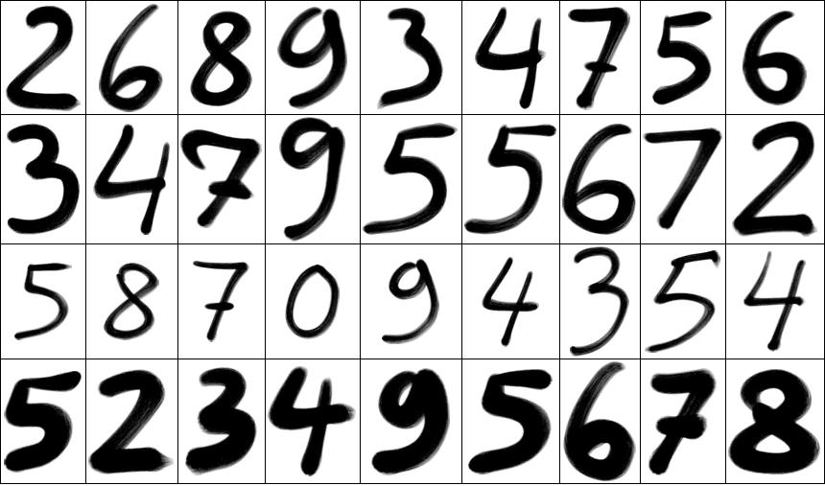
为什么要“机器学习”？
现实世界的问题都比较复杂
很难通过规则来手工实现

Slide 5
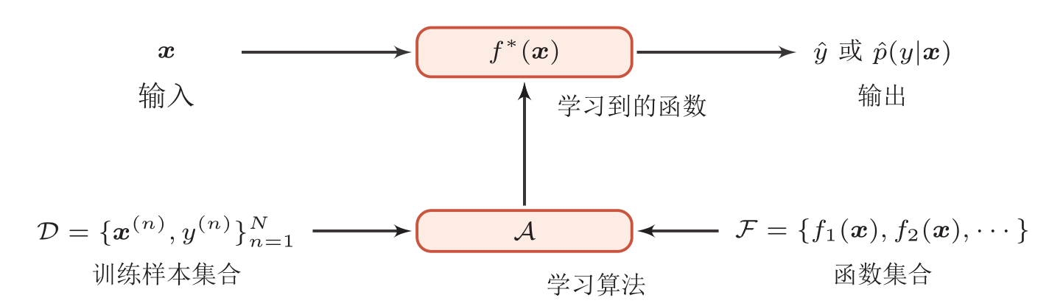
什么是机器学习？
机器学习：通过算法使得机器能从大量数据中学习规律从而对新的样本做决策。
规律：决策（预测）函数
独立同分布 p(x,y)

Slide 6
《神经网络与深度学习》
第二章 机器学习概述
王逍
xiaowang@ahu.edu.cn
计算机科学与技术学院 安徽大学

Slide 7



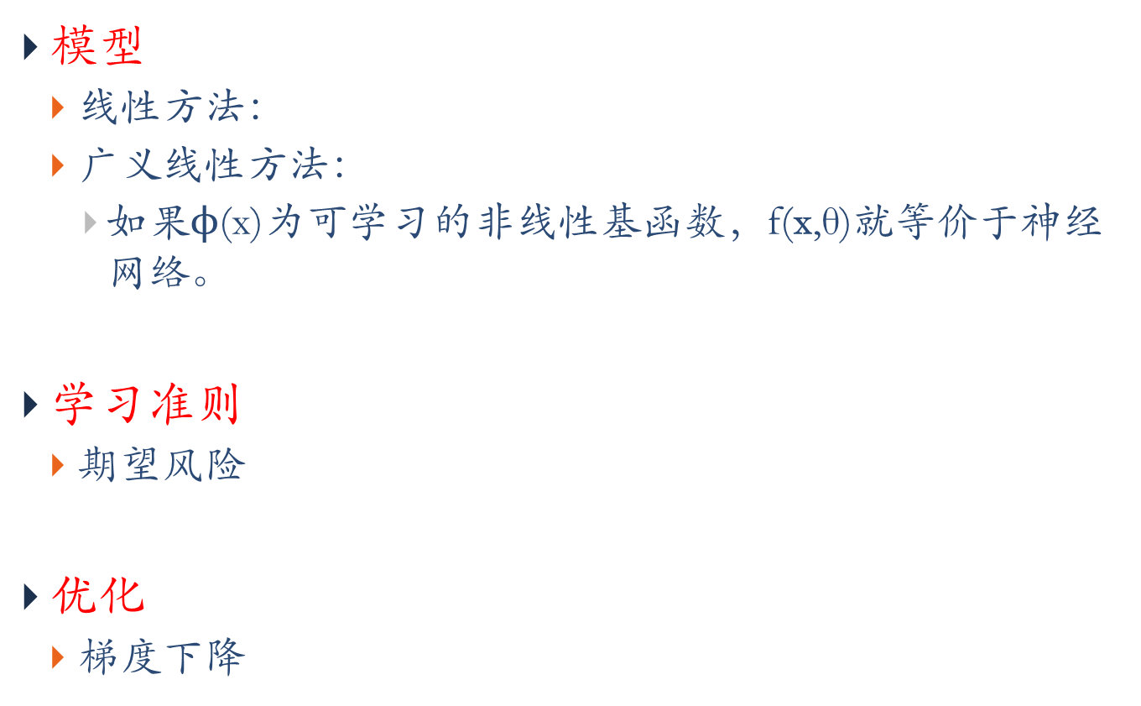
机器学习的三要素
模型
线性方法：
广义线性方法：
如果$\text{ϕ}\text{(}\text{x}\text{)}$为可学习的非线性基函数，$\text{f}\text{(}\text{x}\text{,}\text{θ}\text{)}$就等价于神经网络。
学习准则
期望风险
优化
梯度下降

Slide 8
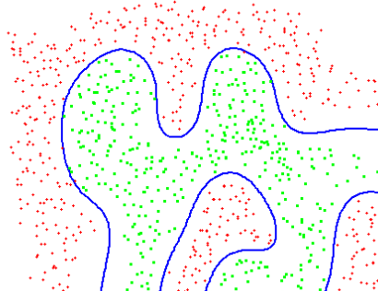
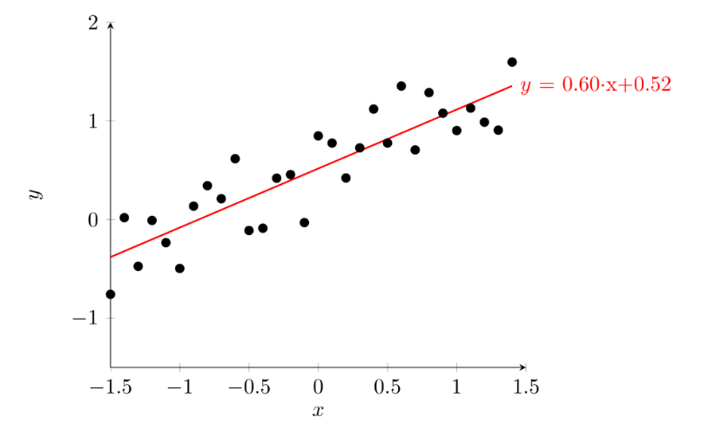
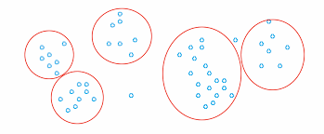
常见的机器学习问题
回归
分类
聚类

Slide 9
模型
输入空间 X 和 输出空间 y：
不同机器学习任务的主要区别在于输出空间不同。
二分类任务 y = {+1, -1}; C类问题 y={1, 2, …, C}，回归问题 y=R。
输入空间 X 和 输出空间 y 构成了一个样本空间:
假设样本 (x, y) 中，x和y的关系可以通过一个未知的真实映射函数 y=g(x) 来描述，机器学习的目标是：找到一个模型来近似真实映射函数 g(x)。
一般，我们并不知道真实的映射函数 g(x) 的具体形式，只能根据经验来加一个函数结合 F，称为假设空间，然后通过观察其在训练集 D上的特性，从中选择一个理想的假设 f*。

Slide 10
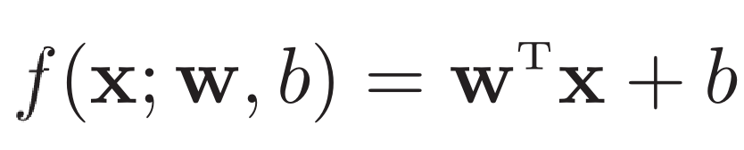
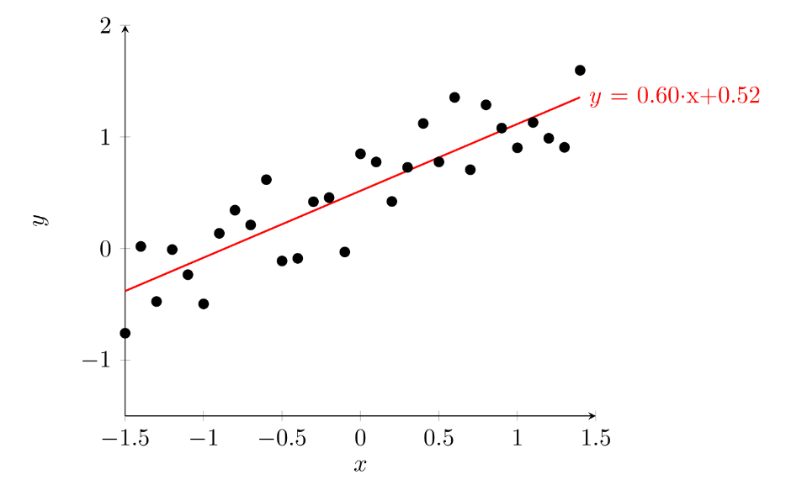
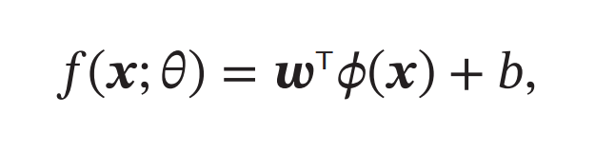
模型
线性模型的假设空间为一个参数化的线性函数族，即：
非线性模型：
广义的非线性模型可以写为多个非线性基函数的线性组合。

Slide 11
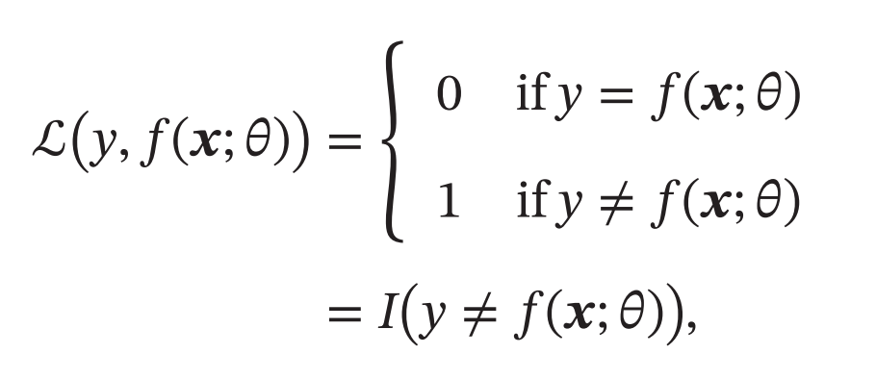
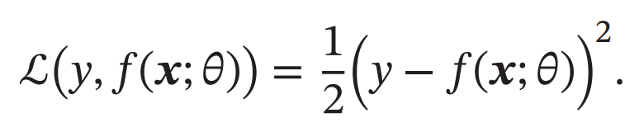
学习准则
损失函数
0-1损失函数
平方损失函数
缺点：数学性质不好，不连续且导数为0，难以优化。
经常用在预测标签 y 为实数值的任务中。

Slide 12
学习准则
信息论的研究目标之一是如何用最少得编码表示传递信息。
ASCII码是用固定的 8bits 来编码每个字母，但不是最优的。
高效的编码原则是：字母出现的频率越高，其编码长度越短。
损失函数
交叉熵损失函数（Cross-Entropy Loss Function）
自信息 (Self Information)：表示一个随机事件所包含的信息量。一个随机事件发生的概率越高，其自信息越低。对于一个随机变量 X，当 X = x 时的自信息 I(x) 定义为：
I(x) = -log p(x)
熵（Entropy）: 最早是物理学的概念，表示一个热力学系统中无序程度。在信息论中，熵用来衡量一个随机事件的不确定性。
对于分布为 p(x) 的随机变量，熵 H(p) 表示其最优编码长度。

Slide 13
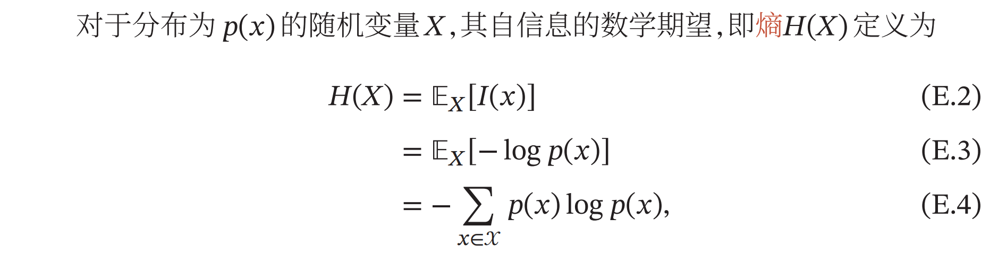
学习准则
损失函数
交叉熵损失函数（Cross-Entropy Loss Function）

Slide 14
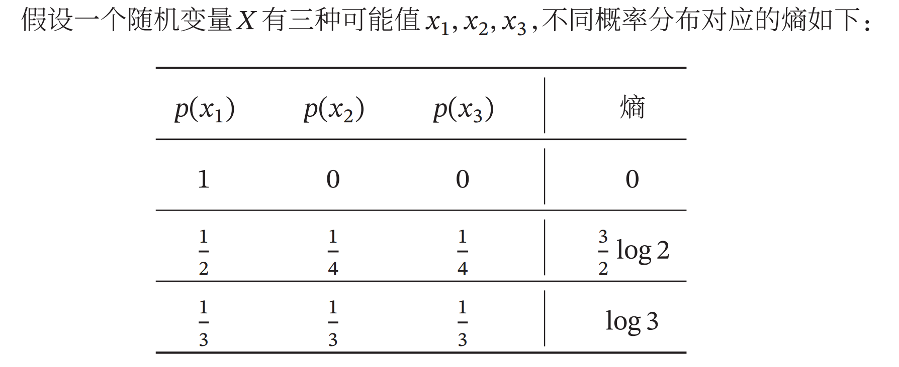
学习准则
熵越高，则随机变量的信息越多；
熵越低，则随机变量的信息越少．
对于一个确定的信息，其熵为 0，信息量也为0．
如果其概率分布为一个均匀分布，则熵最大．
损失函数
交叉熵损失函数（Cross-Entropy Loss Function）

Slide 15
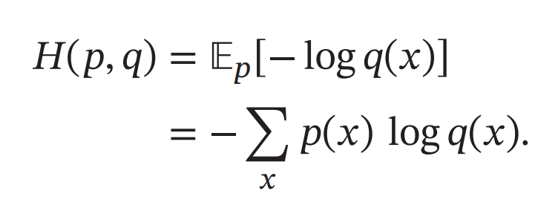
学习准则
损失函数
交叉熵损失函数（Cross-Entropy Loss Function）
交叉熵（Cross Entropy）是按照概率分布𝑞的最优编码对真实分布为𝑝的信息进行编码的长度，定义为：
在给定 𝑝 的情况下，如果 𝑞 和 𝑝 越接近，交叉熵越小；如果 𝑞 和 𝑝 越远，交叉 熵就越大．

Slide 16

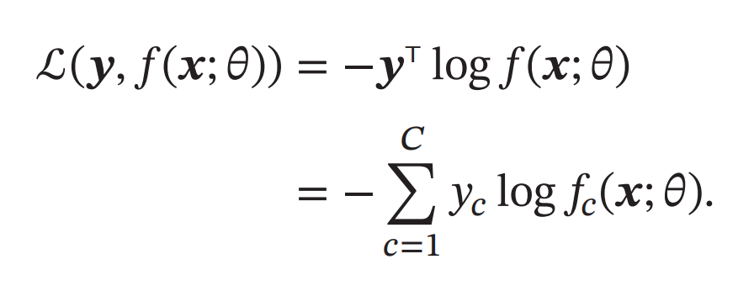
学习准则
损失函数
交叉熵损失函数（Cross-Entropy Loss Function）
假设样本的真值标签 y 为 C维的 one-hot 向量，模型预测分布 ，
则它们之间的交叉熵为：

Slide 17
学习准则
损失函数
交叉熵损失函数（Cross-Entropy Loss Function）
对于三分类问题，样本标签向量 y = [0, 0, 1]^{T}, 模型预测的分布为 f(x) = [0.3, 0.3, 0.4]^{T}, 则它们的交叉熵为：
-(0*log(0.3) + 0*log(0.3) + 1*log(0.4)) = - log(0.4)

Slide 18
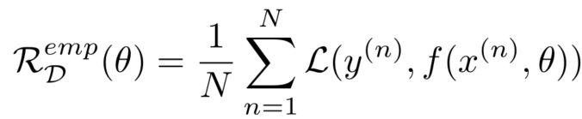
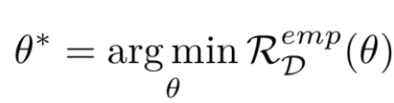
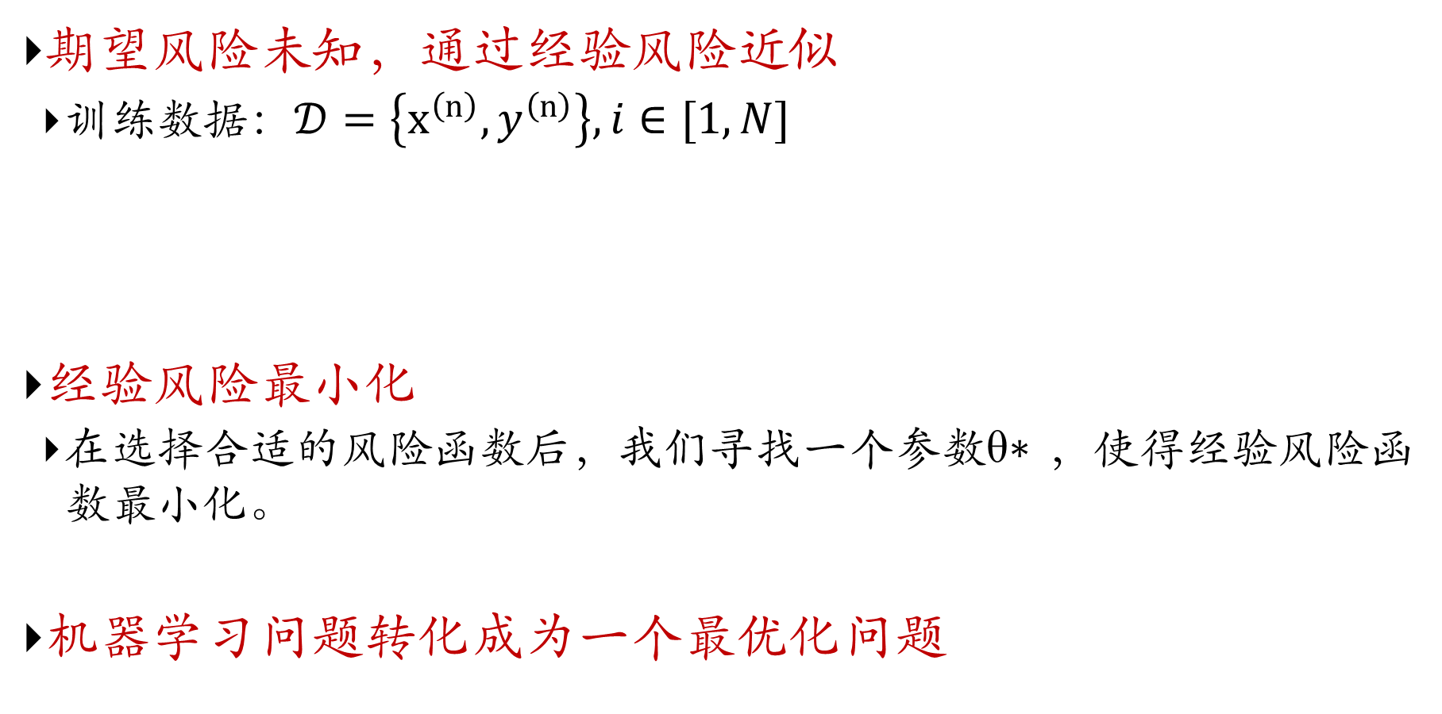
学习准则
期望风险未知，通过经验风险近似
训练数据：$𝒟=\left\{x^{\left(n\right)},y^{\left(n\right)}\right\}, i∈[1,N]$
经验风险最小化
在选择合适的风险函数后，我们寻找一个参数θ∗ ，使得经验风险函数最小化。
机器学习问题转化成为一个最优化问题

Slide 19
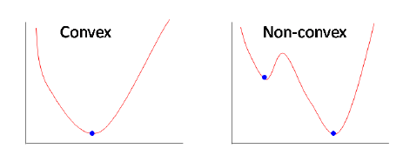

最优化问题
机器学习问题转化成为一个最优化问题

Slide 20
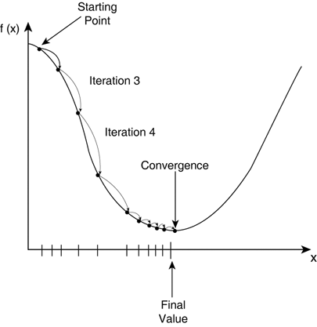
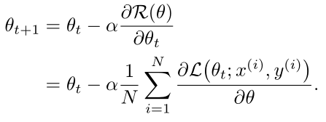
梯度下降法（ Gradient Descent ）
搜索步长α中也叫作学习率（Learning Rate）

Slide 21
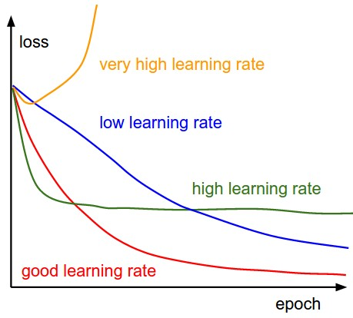
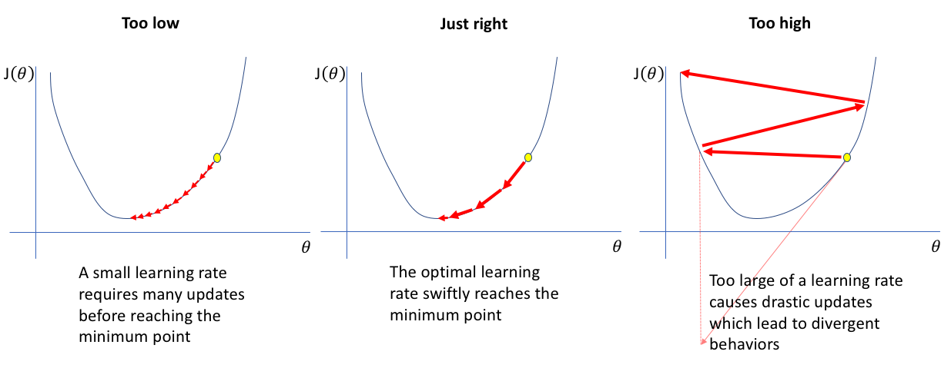
学习率是十分重要的超参数！

Slide 22
随机梯度下降法
批量梯度下降法（Batch Gradient Descent, BGD）：
在每次迭代过程中，需要计算每一个样本上的损失函数的梯度并求和。
随机梯度下降法（Stochastic Gradient Descent，SGD）:
在每次迭代中，只采样一个样本，计算其损失函数的梯度并更新参数。
小批量（Mini-Batch）随机梯度下降法：
BGD 和 SGD的折中方案。
优点：收敛快，计算开销小。

Slide 23
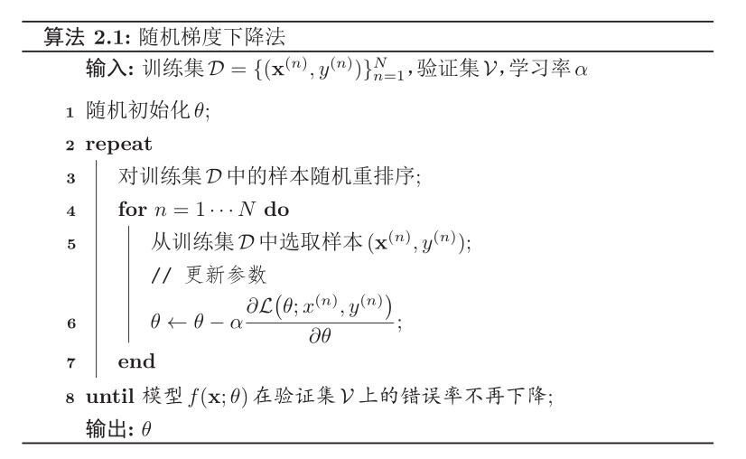
随机梯度下降法
Why?

Slide 24
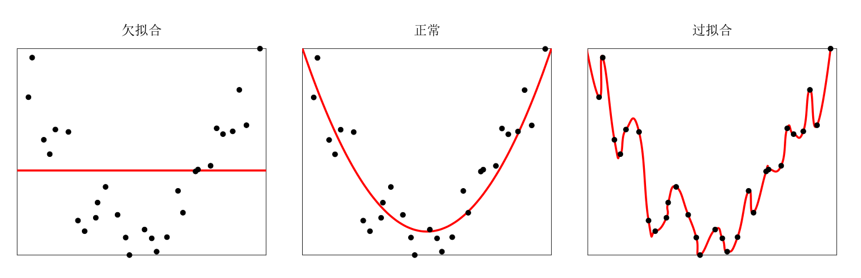
机器学习 = 优化？
NO！
机器学习 = 优化？
过拟合：经验风险最小化原则很容易导致模型在训练集上错误率很低，但是在未知数据上错误率很高。
过拟合问题往往是由于训练数据少和噪声等原因造成的。

Slide 25
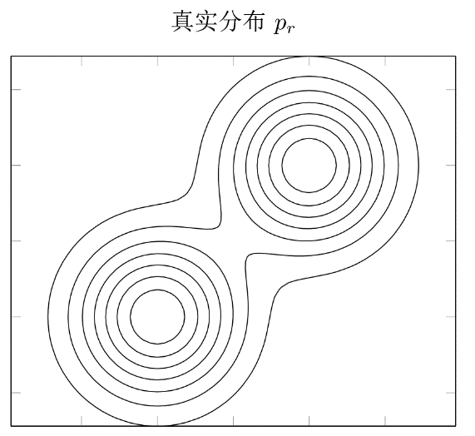
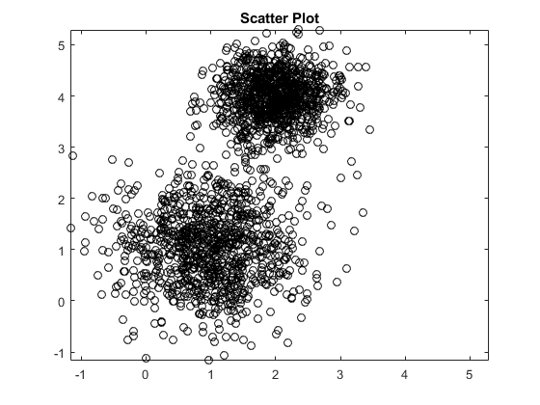


泛化错误
期望风险
经验风险
$$≠$$
泛化错误
Notes:
泛化错误可以衡量一个机器学习模型是否可以很好地泛化到未知数据。机器学习的目标是减少泛化错误。%泛化错误一般表现为一个模型在训练集和测试集上错误率的。

Slide 26

如何减少泛化错误？
优化
正则化
经验风险最小
降低模型复杂度
Notes:
L1/L2正则化
Dropout

Slide 27
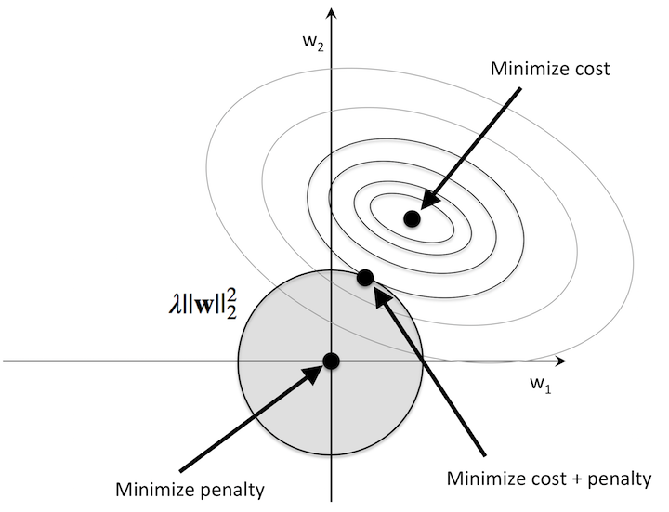
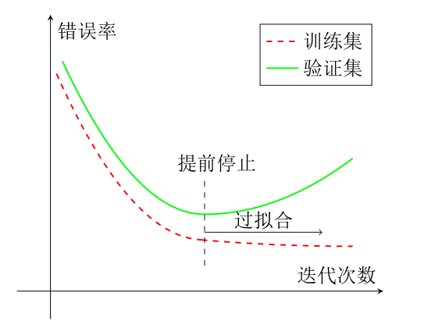
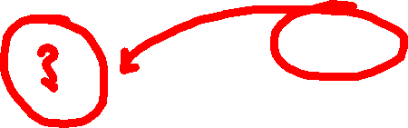
正则化（regularization）
所有损害优化的方法都是正则化。
增加优化约束
干扰优化过程
为了防止模型过拟合训练数据。
L1/L2约束、数据增强
权重衰减、随机梯度下降、提前停止

Slide 28
提前停止
我们使用一个验证集（Validation Dataset）来测试每一次迭代的参数在验证集上是否最优。如果在验证集上的错误率不再下降，就停止迭代。

Slide 29
机器学习的几个关键点

Slide 30
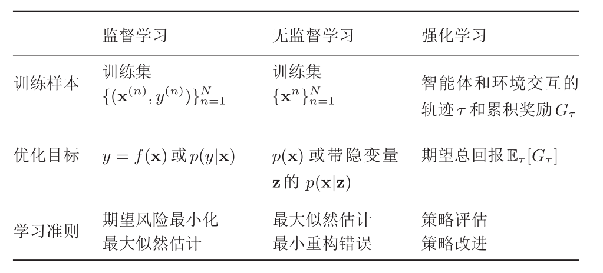
常见的机器学习类型

Slide 31

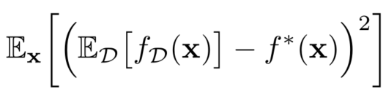

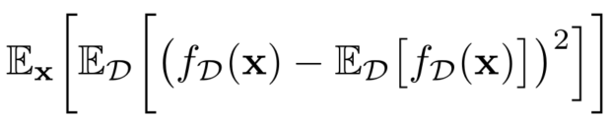
如何选择一个合适的模型？
偏差（Bias）是指模型在不同训练集上的平均性能和最优模型的差异；衡量模型的拟合能力；
方差（Variance）是指模型在不同训练集上的差异，衡量是否容易过拟合；
模型选择
拟合能力强的模型一般复杂度会比较高，容易过拟合。
如果限制模型复杂度，降低拟合能力，可能会欠拟合。
偏差与方差分解
期望错误可以分解为

Slide 32
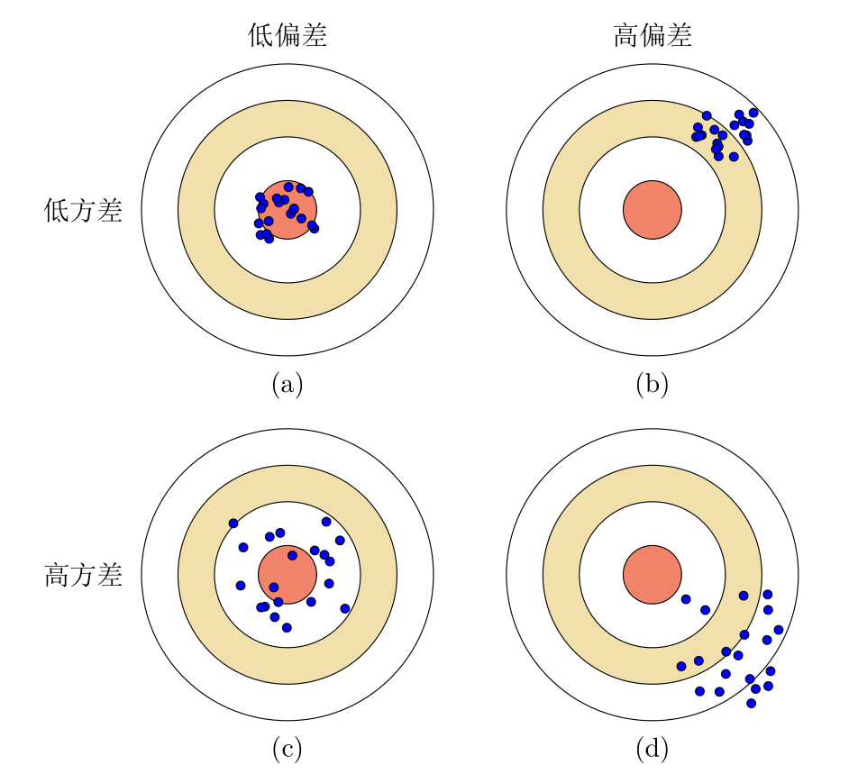
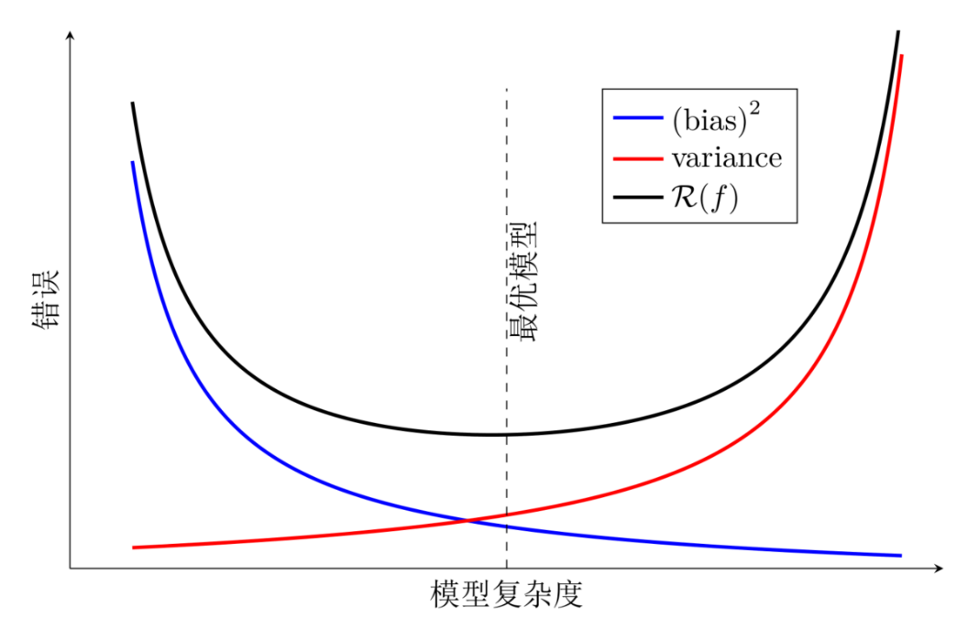
模型选择：偏差与方差
最优模型
集成模型：有效的降低方差的方法
Notes:
如果在验证集上的错误率不再下降，就停止迭代。

Slide 33
常用的定理

Slide 34
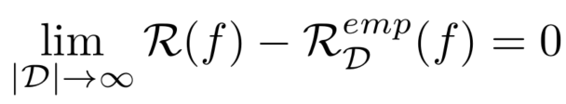
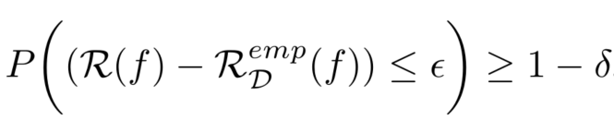
PAC学习
PAC学习理论可以帮助分析一个机器学习方法在什么条件下可以学习到一个近似正确的分类器。
PAC： Probably Approximately Correct
根据大数定律，当训练集大小|D|趋向无穷大时，泛化错误趋向于0，即经验风险趋近于期望风险。
PAC学习
近似正确，0 < ϵ <0.5
可能，0 < δ <0.5

Slide 35
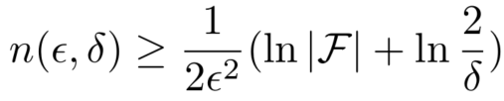
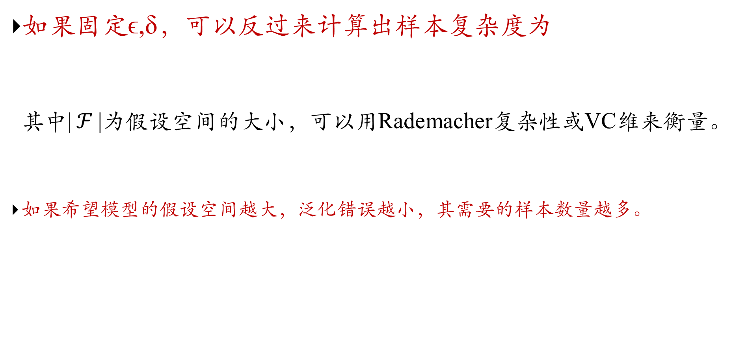
样本复杂度
如果固定ϵ,δ，可以反过来计算出样本复杂度为
其中|$ℱ$|为假设空间的大小，可以用Rademacher复杂性或VC维来衡量。
如果希望模型的假设空间越大，泛化错误越小，其需要的样本数量越多。
Notes:
拉特马赫(Rademacher)

Slide 36
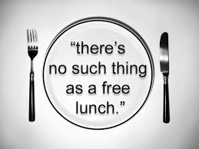
常用的定理
没有免费午餐定理（No Free Lunch Theorem，NFL）
对于基于迭代的最优化算法，不存在某种算法对所有问题（有限的搜索空间内）都有效。如果一个算法对某些问题有效，那么它一定在另外一些问题上比纯随机搜索算法更差。

Slide 37
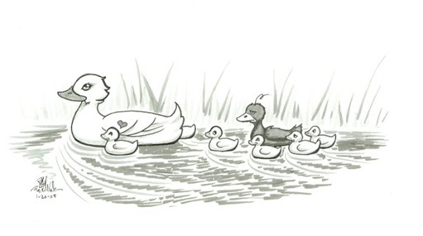
常用的定理
丑小鸭定理(Ugly Duckling Theorem)
丑小鸭与白天鹅之间的区别和两只白天鹅之间的区别一样大。
世界上不存在相似性的客观标准，一切相似性的标准都是主观的。

Slide 38

常用的定理
奥卡姆剃刀原理(Occam's Razor)
如无必要，勿增实体

Slide 39
谢谢！

